Slide 1
SINH HOẠT CHUYÊN MÔN CỤM
KẾ HOẠCH BÀI DẠY
Môn Tiếng Việt lớp 1
Bài 1: Kiến và chim bồ câu (Tiết 3)
Năm học: 2022-2023
Giáo viên: Phạm Thị Huệ
Trường Tiểu học Vĩnh Phong – Tiền Phong
Kính chào các thầy, cô giáo về thăm lớp, dự giờ

Slide 3
5. Chọn từ ngữ để hoàn thiện câu và viết câu vào vở.
Chọn từ ngữ để hoàn thiện câu
viết câu vào vở
giật mình nhanh trí cảm động giúp nhau cứu
Nam (…) nghĩ ngay ra lời giải cho câu đố.
Ông kể cho em nghe một câu chuyện (…).

Slide 4
5. Chọn từ ngữ để hoàn thiện câu và viết câu vào vở.
giật mình nhanh trí cảm động giúp nhau cứu
Nam (…) nghĩ ngay ra lời giải cho câu đố.
Ông kể cho em nghe một câu chuyện (…).

Slide 5
5. Chọn từ ngữ để hoàn thiện câu và viết câu vào vở.
nhanh trí
giật mình nhanh trí cảm động giúp nhau cứu
cảm động
Nam nhanh trí nghĩ ngay ra lời giải cho câu đố.
Ông kể cho em nghe một câu chuyện cảm động.

Slide 7
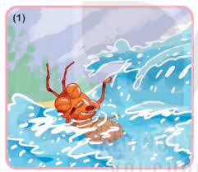
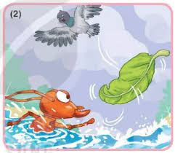
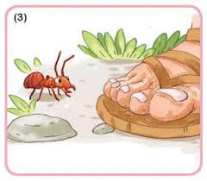
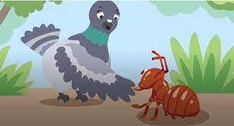
6. Kể lại câu chuyện Kiến và chim bồ câu
Kiến gặp nạn
Bồ câu cứu kiến
Thợ săn ngắm bắn bồ câu, kiến cứu bồ câu.
Hai bạn cảm ơn nhau

Slide 8
Một con kiến(…)

Slide 9
Nghe tiếng kêu cứu(…)

Slide 10
Một hôm kiến thấy(…)

Slide 11
Bồ câu tìm đến chỗ kiến(…)

Slide 12
6. Kể lại câu chuyện Kiến và chim bồ câu
Một con kiến(…)
Nghe tiếng kêu cứu(…)
Một hôm kiến thấy(…)
Bồ câu tìm đến chỗ kiến(…)

Slide 14
Xin chân thành cảm ơn các thầy cô và các em!
Xin chân thành cảm ơn

